Slide 1
基于Linux操作系统和龙芯SOC 的应用与开发
第三讲 嵌入式 Linux
操作系统-进程与线程
南京工业大学 孙冬梅

Slide 2
第二讲嵌入式 Linux 操作系统进程与线程
1 .多进程操作
2 . 进程间通讯
3 . 多线程操作
4 . 线程间通讯

Slide 3
1.多进程操作
进程是程序的执行过程。
1 执行态。
2 就绪态。
3 阻塞态。
这3种状态之间有4种可能的转换关系：
1 执行态->就绪态。
2 执行态->阻塞态。
3 就绪态->执行态。
4 阻塞态->就绪态。

Slide 4
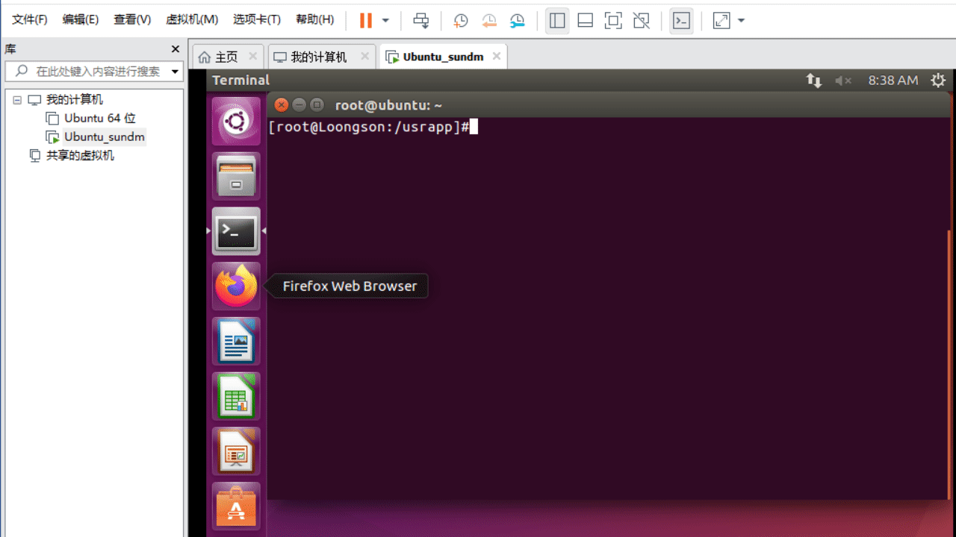
1.多进程操作
获得当前进程的 PID 和 PPID 的系统调用函数为 getpid 和 getppid
示例getpid.c
使用 fork 函数，
会创建一个新进程
实例源码fork.c

Slide 5
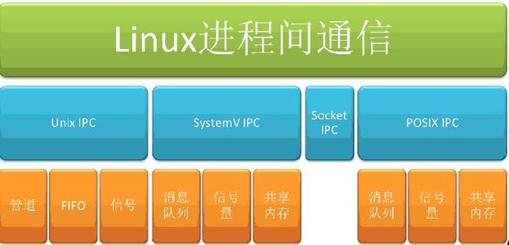
2.进程间的通讯
管道
消息
共享内存

Slide 6
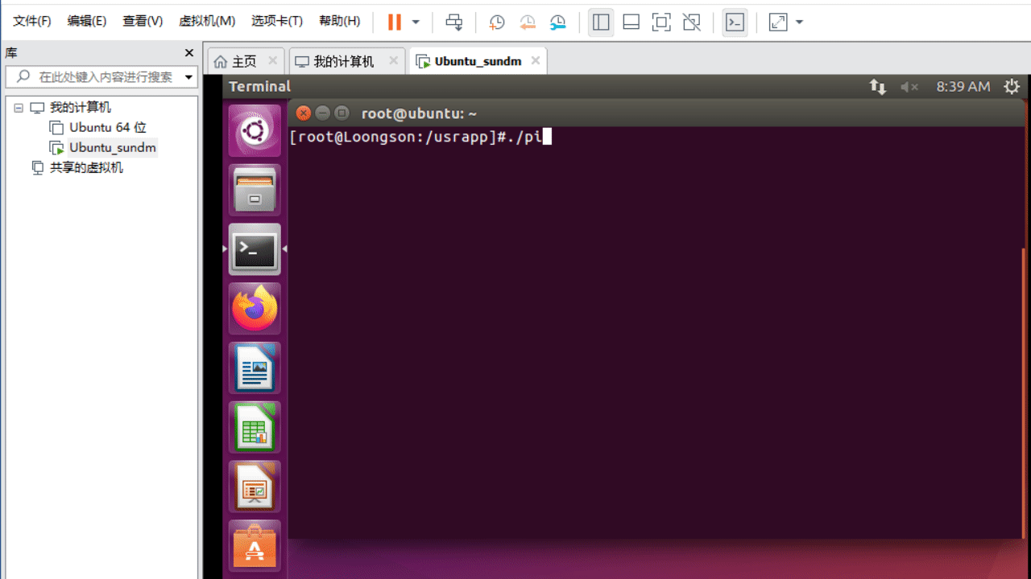
2.进程间的通讯-管道
ls | more
实例源码： pipe.c
实例源码：pipe_rw.c

Slide 7
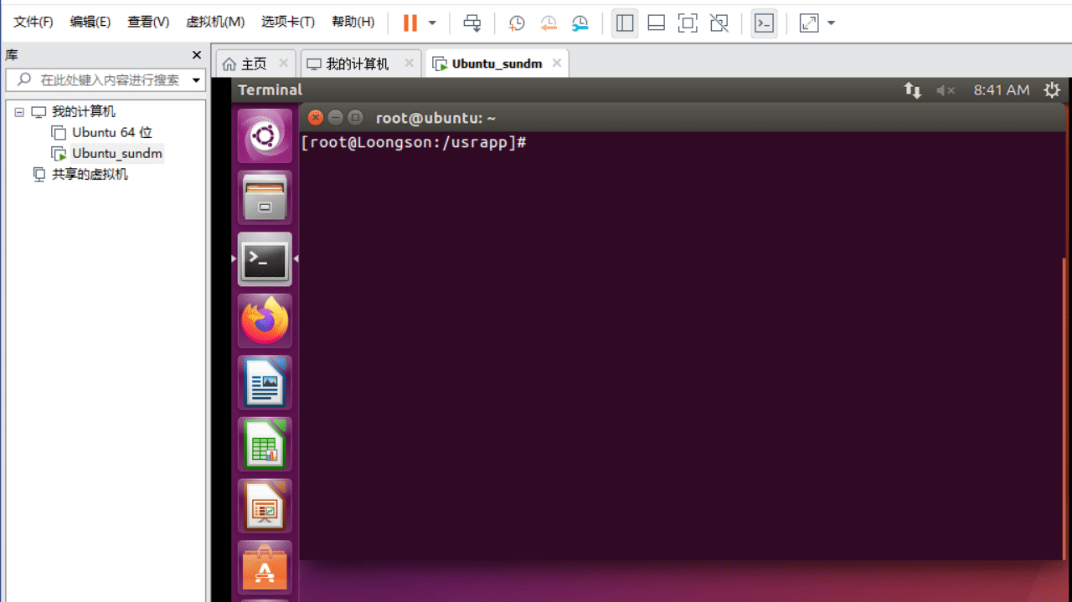
2.进程间的通讯-消息队列
msgget
msgsnd
msgrcv
msgctl
实例源码：
msg.c

Slide 8
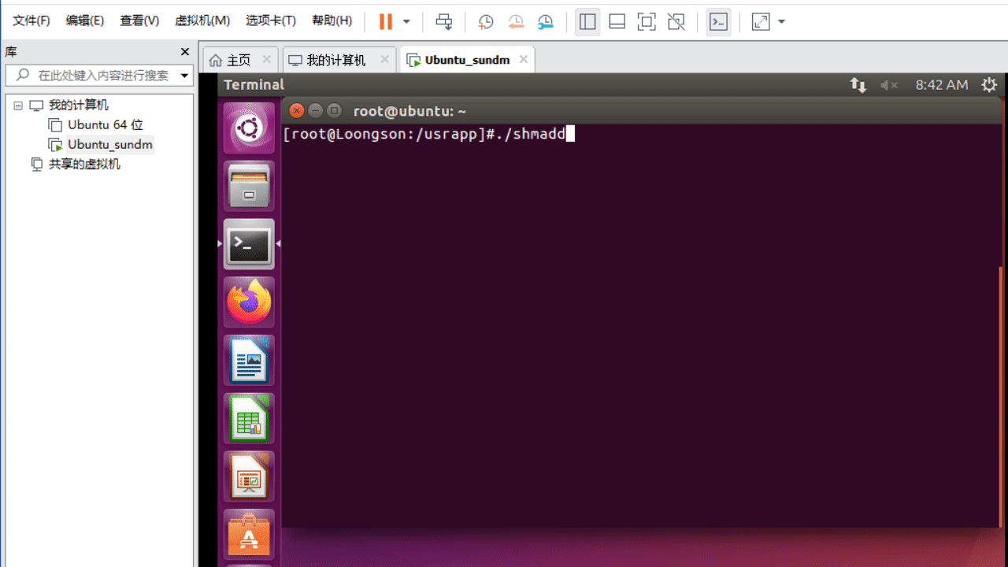
2.进程间的通讯-共享内存
第一步 创建共享内存 shmget
第二步 映射共享内存 shmat
实例源码：shmadd.c

Slide 9
3.多线程操作
pthread_create
pthread_exit
pthread_exit
实例源码：
thread.c

Slide 10
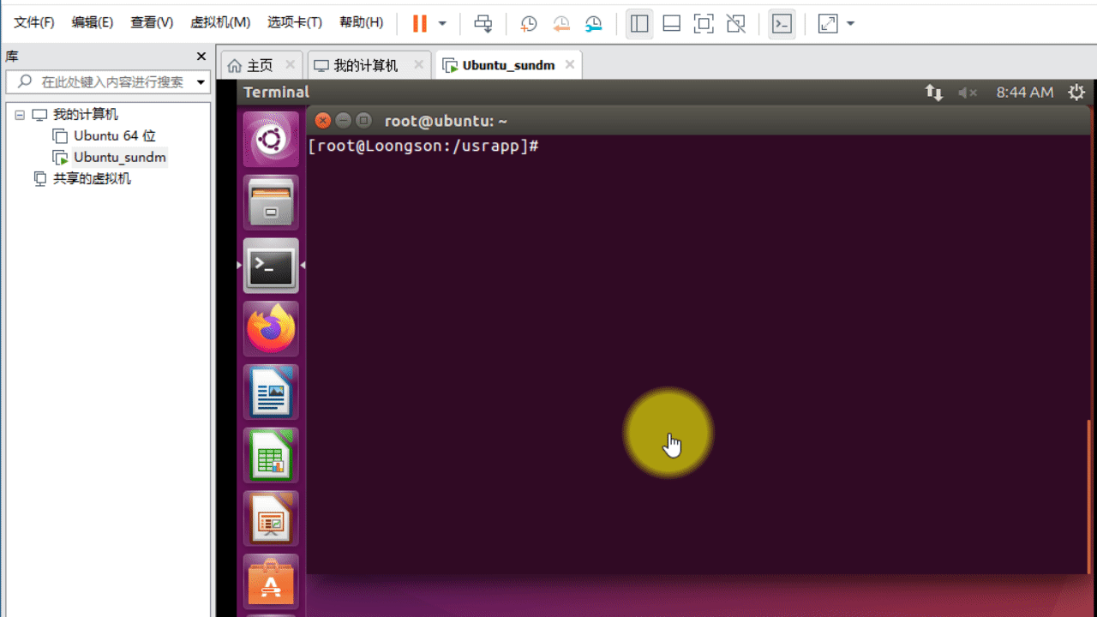
4. 线程间通讯-互斥锁和信号量
互斥锁的操作主要包括以下几个步骤。
1互斥锁初始化： pthread_mutex_init 。
2互斥锁上锁： pthread_mutex_lock 。
3互斥锁判断上锁： pthread_mutex_trylock 。
4互斥锁解锁： pthread_mutex_unlock 。
5消除互斥锁： pthread_mutex_destroy。
实例源码：mutex.c， 互斥锁
实例源码：sem.c， 信号量

Slide 11
感谢聆听！！
THANKS
基于自主可控基础软硬件的嵌入式系统教学
助力 国产芯片 国产操作系统 嵌入式系统开发！！！

